Slide 1
Prj1 Casa Conectada
Home ElderAid

Slide 2
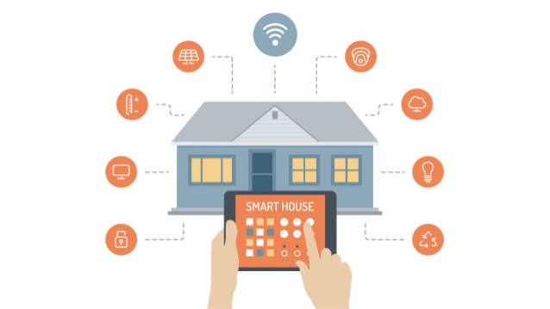
Objetivo - Business Driver
Monitoramento para assistência de idosos

Slide 3
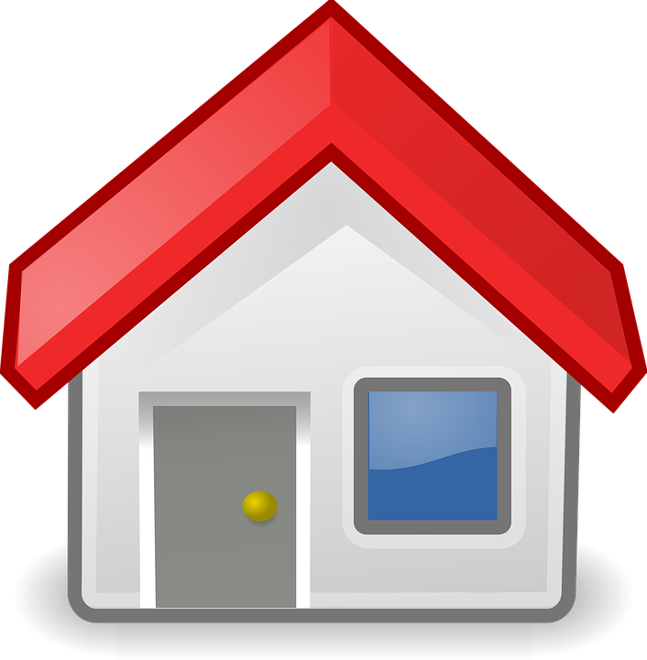
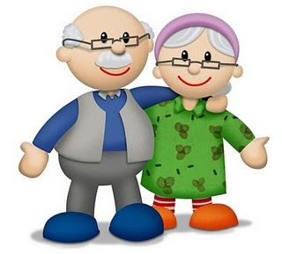

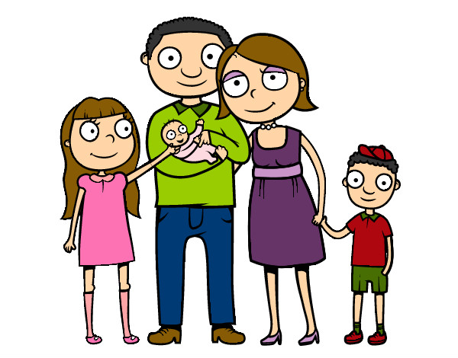
Cliente
Familiar de idoso com boa saúde física

Slide 4
Funcionalidades
Monitoramento do cotidiano por meio de vários sensores
Acionamento de atuadores remotamente pelo familiar (alertas de emergência)
Informação armazenada em cloud
Interação por aplicativo de celular (Android)

Slide 5
Requisitos
Algoritmo de Inteligência (Big Data)
Grande escala

Slide 6
Arquitetura
Controlador
Servidor
Interface
Interface
App
Sensor
Atuador

